Slide 1
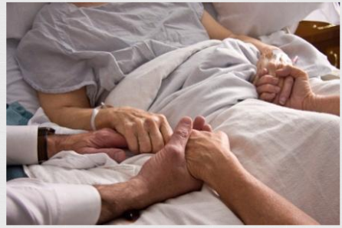
PALYATİF BAKIM
Arş. Gör. Dr. Buket Erden

Slide 2
AMAÇ
Palyatif bakım hakkında bilgi vermek

Slide 3
HEDEFLER
Palyatif bakımın tanımını yapabilmek
Palyatif bakım ekibini tanımlayabilmek
Palyatif bakımın sunulduğu yerleri sayabilmek
Palyatif bakım gerektiren hastalıkları bilmek
Palyatif bakım ilke ve amaçlarını bilmek
Palyatif bakım performans ölçeklerini sayabilmek
Palyatif bakımda sık karşılaşılan semptomlar ve tedavilerini sayabilmek
Palyatif bakım tamamlayıcı tedaviler hakkında bilgi sahibi olmak

Slide 4
PALYATİF BAKIM
Pallium (Latince): Örtü yada perde
Palliatif (Fransıza): Hastalık belirtilerini iyileştirmeksizin geçici olarak hafifleten veya ortadan kaldıran ilaç veya yöntemler
Palyatif bakım ise ilerleyici ve tedavisi olmayan, ölümcül hastalıklarda hastanın semptomlarını gidermeye yönelik, yaşam kalitesini artırmayı hedefleyen bir bakım sistemidir.
Notes:
Palyatif bakım, hospis bakımı, terminal dönem hasta bakımı, yaşam sonu bakım → birbirinin yerine kullanıldığı görülmekte
Palyatif bakımın tanımı zamanla gelişmiştir. Başlangıçta palyatif bakım, aktif tedavi almayan ve aslında hastalıklarından ölmek üzere olan kanser hastalarına sağlanan bakım olarak görülüyordu. Artık palyatif bakımın ilkelerinin herhangi bir ciddi hastalığın seyrinde, bu hastalık potansiyel olarak tedavi edilebilir olsa bile, aynı şekilde erken uygulanabilir olduğu ve palyatif bakımın hastalık tedavisinin yanı sıra sağlanabileceği ve sağlanması gerektiği kabul edilmektedir.
Hospis bakım: yaşamı tehdit eden herhangi bir hastalığın son evresinde ,yaşam süresi 6 ay ve daha az olan bireylerin yaşam kalitesi ve konforuna odaklanmaktır . bakımın odağının yaşamı uzatmak veya bir hastalığı iyileştirmekten ziyade konfor üzerinde olduğu, ölümcül hastalığı olan bir hastaya destek ve hizmetlerin sağlandığı bir sağlık bakım dağıtım sistemidir

Slide 5
DSÖ’ne göre palyatif bakım:
Güncel tanımı doğrultusunda palyatif bakım; yaşamı tehdit eden hastalığa ilişkin problemle karşı karşıya kalan hasta ve ailesinin spiritüel, psikososyal, fiziksel ve diğer problemleri ile ağrının değerlendirilmesi, erken teşhisle acının dindirilmesi, tedavisi ve önlenmesi yoluyla yaşam kalitesini artıran bir yaklaşımdır (WHO, 2020a).
Dünya Sağlık Örgütü, ağrının giderilmesini palyatif bakımın önemli bir bileşeni görerek hastanın emosyonel, fiziksel ve spiritüel ihtiyaçlarını önemsemektedir.
Notes:
Nüfusun yaşlanması, yüksek teknolojili tıbbın ciddi şekilde hasta kalanların yaşamlarını uzatmadaki başarısı ve giderek parçalanan tıbbi sistem, klinisyenlerin ciddi hastalığı olan hastaların ve onların hastalarının ihtiyaç duyduğu tüm hizmetleri sağlamasını zorlaştırıyor.

Slide 6
Palyatif bakım, hastalık tanısının konulması ile başlayan, birey tedavi almasada devam eden bir süreçtir.
Bakımın amacı hasta ve ailenin yaşam kalitesini yükseltmek ve onurlu bir ölümü sağlamaktır (Johnston & Smith, 2006; Brighton, 2016; Madenoğlu Kıvanç, 2017).

Slide 7
Dünya Sağlık Örgütü(DSÖ) palyatif bakımı temel insan hakkı olarak değerlendirmektedir ve bir çok gelişmiş ülke palyatif bakım ve yaşam sonu bakımla ilgili ulusal sağlık politikalarını geliştirmeye çalışmaktadır
Avrupa Palyatif Bakım Derneği (EAPC), Uluslararası Hospis ve Palyatif BakımÖrgütü (IAHPC) ve Dünya Palyatif Bakım Birliği (WPCA) Prag‘daki toplantısında palyatif bakımın sunumunun sadece uzmanlaşmış palyatif bakım servisleri aracılığı ile yapılması değil sağlık bakım hizmetlerinin her düzeyine entegre edilmesi gerektiğine odaklanmıştır.

Slide 8
Dünya Hospis Palyatif Bakım Birliği (WHPCA), dünyada her yıl 61 milyon insanın palyatif bakıma, 21 milyon insanın yaşam sonu bakıma ihtiyaç duyduğunu, 25 milyon insanın ise ağrı ve acı içinde yaşamının sonlandığını bildirmektedir (WHPCA, 2015).
Dünya Sağlık Asemblesi 2016 yılı verilerine göre kardiyovasküler hastalıklar, inme, kronik obstruktif akciğer hastalığı, akciğer enfeksiyonları, alzheimer, demans ve kanserler dünyada ölüm nedenleri arasında ilk sıralarda yer almaktadır (WHO, 2020b).
Notes:
Günümüzde kanserler, kronik hastalıklar ve yaşlı nüfus oranlarındaki artışlar palyatif bakıma olan ihtiyacı günden güne artırmaktadır

Slide 9
Notes:
Palyatif bakım, yaşam sonu bakımla sınırlı değildir ve iyileştirici veya yaşam uzatıcı tedavilerle aynı anda sağlanabilir ( Şekil 1 ).
Palyatif bakım, hastalığın her aşamasında acıyı hafifletmeyi amaçlar ve yaşam sonu bakımla sınırlı olmak zorunda değildir; iyileştirici veya yaşam uzatıcı tedavilerle birlikte sağlanabilir. Palyatif bakım aynı zamanda ailenin veya sevdiklerinin yas dönemini de kapsar.
Palyatif bakım, ilerlemiş hastalığı nedeniyle herhangi bir aktif tedavi almayan ve aslında hastalığından ölmek üzere olan kişilere sağlanan bakım olarak görülse de, palyatif bakımın ilkeleri aynı şekilde erken evre, potansiyel olarak tedavi edilebilir hastalık için de geçerlidir. . Medicare Hospice Benefit dışında, hastalığı iyileştirici tedavinin yanı sıra palyatif bakım da sağlanabilir ve sağlanmalıdır

Slide 10
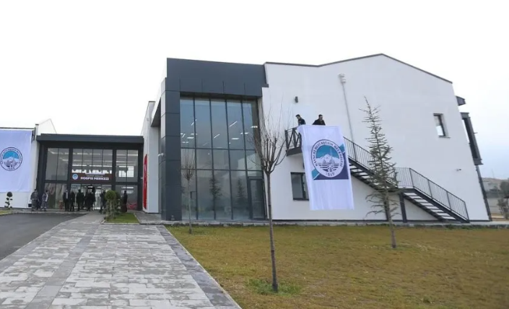
PALYATİF BAKIMIN SUNULABİLECEĞİ YER
Palyatif Bakım Programları
Hastane bazlı palyatif bakım programları
Konsültasyon hizmetleri
Yataklı palyatif bakım üniteleri
Toplum temelli palyatif bakım hizmetleri
Aile Sağlığı Merkezi
Ev
Son dönem bakımevleri (Hospis)
Notes:
Palyatif bakım hastanın kendi evinde, bir bakım merkezinde, hospis biriminde, hastanede veya ayaktan verilebilmektedir
Hastane palyatif bakım programları, palyatif bakım konsültasyon ekiplerini ve özel yatılı palyatif bakım ünitelerini içerir. Hastane dışı, toplum temelli palyatif bakım programları, bakımevinde, ofiste ve evde palyatif bakım programlarını içerir.
Palyatif bakımda kullanılan hospis modeli ise küratif ya da yaşamı uzatıcı tedavi şansı olmayan, hayatın son dönemindeki hastalarda bakımevinde uygulanan tedavi modelidir.
●hospis ölümcül hastalığı olan (altı ayın altında prognoz) bir hastaya "iyileştirici", yaşamı uzatan veya hastalık odaklı tedaviden ziyade odak noktasının konfor olduğu bir sağlık hizmeti sunum sistemidir. Bu nedenle, yaşamlarının sonundaki hastalara palyatif bakım sağlayan bir program olarak düşünülebilir; palyatif bakım ise hastalara herhangi bir ciddi hastalığın gidişatı boyunca herhangi bir zamanda yaşamı uzatan tedavilerle birlikte uygun şekilde sunulabilir
Yatılı palyatif bakım konsültasyon servisi tarafından görüldükten sonra hastaneden taburcu edilen hastaların bakımının önemli bir sürekliliğini sağlamak için toplum temelli palyatif bakım programları gereklidir

Slide 11
TÜRKİYE’DE PALYATİF BAKIM HİZMET SUNUMU
Ülkemizde hastane temelli palyatif bakım merkezine yönelik ilk düzenleme kanserle mücadele kapsamında 2010 yılında Okmeydanı Eğitim ve Araştırma Hastanesi’nde 2 yatak ile başlatılmıştır.
Palyatif bakım amaçlı ilk hospis girişimi kanserli hastalar için 2006 yılında Hacettepe Onkoloji Enstitüsü Vakfı tarafından ve Hacettepe Onkoloji Hastanesinin yakınında bir Ankara evi 12 odalı bir hospis olarak kullanılmaya başlanmıştır.

Slide 12
TÜRKİYE’DE PALYATİF BAKIM HİZMET SUNUMU
Ülkemizde Palyatif bakım hizmetleri büyük oranda devlet tarafından finanse edilen üniversite hastanelerinde gerçekleştirilmektedir.
Hastanelerin çeşitli servislerinde veya onkoloji ünitelerinde sunulmaya çalışılmaktadır.
T.C. Sağlık Bakanlığı Kamu Hastaneleri Genel Müdürlüğü’nün istatistiklerine göre ülkemizde toplamda 81 ilde, 5.091 yatağı ile 383 kamu hastanesinde palyatif bakım merkezi hizmet vermektedir. En fazla yatak kapasitesine sahip iller sırasıyla; İstanbul (524), İzmir (360), Bursa (280), Balıkesir (226) ve Ankara (215)’dır (T.C. Sağlık Bakanlığı, 2019)
Notes:
https://dergipark.org.tr/tr/download/article-file/1239361

Slide 13
TÜRKİYE’DE PALYATİF BAKIM HİZMET SUNUMU
Türkiye’de palyatif bakım aktiviteleri desteklenmekte ve sağlık sistemimiz içerisine entegre edilemeye çalışılmaktadır.
Sağlık Bakanlığı Kanserle Savaş Dairesi’nce palyatif bakım konusunda yaşanan sıkıntıları gidermek amacıyla toplum tabanlı bir proje gerçekleştirilmesi amaçlanarak “PALLİA-TURK” adında bir proje hazırlanmıştır.
Pallia-Türk Projesi hemşire, aile hekimleri ve KETEM personelleri ile yaygınlaşmış dünyadaki ilk toplum tabanlı palyatif bakım projesidir (Sağlık Bakanlığı 2014).
Bu proje 2011 yılı itibari ile başlatılmıştır.

Slide 14
TÜRKİYE’DE PALYATİF BAKIM HİZMET SUNUMU
Bu projede palyatif bakım hizmetleri aşağıda belirtildiği şekilde basamaklandırılmaktadır;
Birinci Basamak Palyatif Bakım Hizmetleri:
Bu hizmetlerin aile hekimleri, evde bakım hizmetleri, KETEM, belediyeler ve sivil toplum kuruluşları ile işbirliği halinde yürütülmesi planlanmaktadır.
Ağrı, konstipasyon gibi akut semptomların yönetimi,
Yara bakımı ve parentaral ilaç uygulamaları yapılabilecek.
Hastalar için birinci basamak palyatif bakım hizmetleri yeterli gelmiyorsa ikinci ve üçüncü basamak palyatif bakım hizmetlerine yönlendirilebilecektir
Notes:
Bu hizmetler için İkinci Basamak Hastanelerde yer alan Onkoloji Tanı Tedavi Merkezlerinde verilen palyatif bakım hizmetlerini kapsaması planlanmaktadır .
Bu hizmetler için Üçüncü Basamak Hastane Merkezleri’nde Kapsamlı Palyatif Bakım Merkezlerinin kurulması planlanmaktadır.
Birinci ve ikinci basamak palyatif bakım hizmetleri ile kontrol altına alınamayan kompleks hastalar bu merkezlere sevk edilebilecektir.

Slide 15
PALYATİF BAKIM EKİBİ
Notes:
Palyatif bakım, acıyı önlemeye ve hafifletmeye ve ciddi ve/veya yaşamı tehdit eden bir hastalıkla karşı karşıya olan hastalar ve aileleri için mümkün olan en iyi yaşam kalitesini desteklemeye odaklanan disiplinler arası bir tıbbi uzmanlık alanıdır.
Palyatif bakım ekibi Doktor,Hemşire,Hasta bakım elemanı,Fizyoterapist,Eczacı,Psikolog. Diyetisyen,Sosyal hizmetler uzmanı,Din adamları,Gönüllüler,Aile
-Palyatif bakım hizmeti multidisipliner ve interdisipliner bir yaklaşım gerektirir. Deneyimli ve eğitimli sağlık personeli ve gönüllülerden oluşan bir ekip tarafından hizmet sunulur
-Multidisipliner ekip; medikal onkolog, anestezi uzmanı, iç hastalıkları uzmanı, psikiyatri uzmanı, radyasyon onkoloğu, göğüs hastalıkları uzmanı, fizik tedavi ve rehabilitasyon uzmanı, genel cerrahi uzmanı ve gerektiğinde takım liderinin önerdiği uzmanlık alanından bir doktordan oluşur.

Slide 16
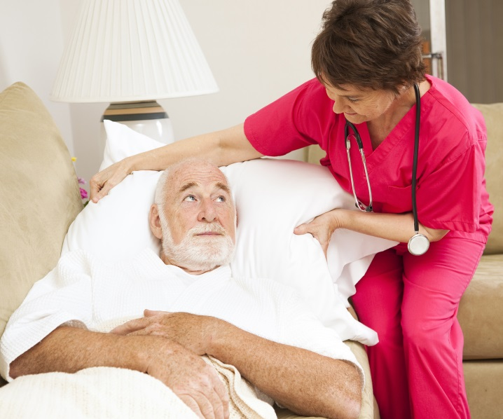
PALYATİF BAKIM EKİBİ
HEKİM:
Ulaşılabilir bakım hedeflerini belirlemeye yardımcı olmak
Tıbbi değerlendirme, semptom yönetimi ve tedavinin planlanması
Hospis ve palyatif tıp araştırma verilerini kanıta dayalı tedavi seçeneklerinde kullanmak
Hastanın hekimi ve diğer uzmanlar dahil olmak üzere hastanın bakım ve tedavi sürecine katılan diğer doktorlarla işbirliği

Slide 17
PALYATİF BAKIM EKİBİ
Mümkün ve uygun olduğunda evde palyatif bakım alan hastalar için ev ziyaretleri yapmak
Hasta ve aile bakım vericilere sağlık sistemini kullanmada yardım etmek (Chai ve ark., 2014).

Slide 18
Palyatif Bakım İlkeleri
2009 yılında Amerika’da palyatif bakım dernekleri biraraya gelerek Kaliteli Palyatif Bakım için Ulusal Konsensus projesiyle, bakım standartlarını belirleyen klinik uygulama kılavuzları oluşturmuşlardır.
Kaliteli palyatif bakım sunumunda palyatif bakım ilkelerini belirlemişlerdir.

Slide 19
Palyatif Bakım İlkeleri
Hasta ve aile merkezli bakımdır.
Sağlık hizmetlerinde sürekliliği olan kapsamlı bir bakımdır.
Tedavi edici, yaşamı uzatan bakımla aynı anda veya bağımsız olarak sunulabilir.
Hasta ve ailesi huzur ve onurlarının korunmasını umut etmektedir. Bu amaçla hastalık, ölüm süreci ve ölümden sonra desteklenirler.

Slide 20
Palyatif Bakım İlkeleri
Ağrı ve diğer stres veren semptomların önlenmesi veya ortadan kaldırılmasını sağlar.
Yaşamı ve ölümü, normal bir süreç olarak kabul ederek saygı duyar.
Ölümü, ne hızlandırır ne de geciktirir.
Bakımın sosyal, psikolojik ve spiritüel yönlerini hasta/ailesinin istek ve beklentileri ile bütünleştirir.
Notes:
Hastaların optimal klinik bakıma erişmesine, hastalar ve çocuklar dahil aile üyelerinin üzerinde yoksulluğun etkilerinin azaltılmasına, sosyal ve hukuki sorunların giderilmesine, ölüme kadar aktif bir yaşam sürdürülmesine, hastalık sürecinde ailenin bu durumla başa çıkmasına yardımcı olur.

Slide 21
Palyatif Bakımda Amaç
Palyatif bakımın amacı:
Ağrı ve diğer fiziksel semptomları ortadan kaldırmak
En üst düzeyde yaşam kalitesi sağlamak
Psikososyal ve spiritüel bakım sunmak
Hastanın yaşamı süresince hasta ve ailesini, kayıp sonrası yas sürecinde ise aileyi desteklemektir (IAHPC, 2020).
Notes:
Temel hedef, bu süreçte hastaların ve ailelerinin yaşam kalitelerinin artırılmasıdır.  Amaç, huzur içinde ölümdür. Fiziksel , duygusal, manevi acıların dindirilmesidir.

Slide 22
Hastaya Yaklaşım
Hastaya sağlanması ve sunulması gereken 2 anahtar bileşen vardır.
Konforun sağlanması ve sağlanacağı güvencesi
Konfor ile kastedilen ağrı yakınmasının ortadan kaldırılması/hafifletilmesi yani etkin analjezidir.
Hastaya bir insan olarak değer verilmesi ve saygı gösterilmesi
Notes:
İyi iletişim becerileri gereklidir.
Hastaya yeterınce zaman ayırmak ve etkili bir iletişim kurmak çok önemli .
Hastanın özel alan oluşturmasına izin verilecek şekilde bakımının sürmesidir.
Her hasta için özel oda sağlanamayabilir, ancak hastanın diğer kişiler tarafından görülmeyecek, yakınları ile rahatça görüşebileceği ortamların sağlanması önemlidir.

Slide 23
Tarama amaçlı sorgulama
Notes:
Amerika Birleşik Devletleri merkezli Gelişmiş Palyatif Bakım Merkezi'nin 2011 tarihli bir fikir birliği beyanı, hastaneye kabul sırasında genel palyatif değerlendirmeye ihtiyaç duyan hastaların belirlenmesi için kriterler önerdi .
* Birincil kriterler, hastanelerin karşılanmayan palyatif bakım ihtiyaçları açısından risk altındaki hastaları taramak için kullanması gereken minimum değeri temsil eden küresel göstergelerdir. ¶ İkincil kriterler, karşılanmamış palyatif bakım ihtiyaçlarının yüksek olasılığının daha spesifik göstergeleridir ve mümkünse hasta tanımlamaya yönelik sistem bazlı bir yaklaşıma dahil edilmelidir.
1-Kontrol edilemeyen semptomların varlığı
2-Eşlik eden ciddi fiziksel, psikolojik ve psikososyal durumlar
3-Kanser tanı / tedavisiyle ilgili huzursuzluk hissinin varlığı
4-Yaşam beklentisinin 6 ay veya daha az olması
5-Metastatiksolid tümör olması
6-Hasta ve ailesinin karar verme sürecinde hastalıkla ilgili endişelerinin olması
7-Palyatif bakım için hasta ve ailesinin istekli olması
Tarama kriterlerinden bir veya daha fazlasını karşılayan ve palyatif bakım için özel talebi olan tüm hastalara ayrıntılı bir palyatif bakım değerlendirmesi yapılmalıdır.

Slide 24
Palyatif Bakımda İlk Değerlendirme
Notes:
Buna göre kapsamlı palyatif değerlendirme hasta odaklı ve aile odaklıdır.
Palyatif bakım hastalarının performans durumu;
iyilik halini belirleyen en önemli durum
genel fiziksel durumu hakkında hekime bilgi verir
hastaların yaşam kalitesini ölçmek amacıyla kullanılır
tedaviyi yönlendirmede en önemli araç
hastanın ileri tedavisine performans durumuna göre karar verilir
İlerlemiş, ciddi ve/veya yaşamı tehdit eden hastalığı olan hastalarda ortaya çıkan palyatif bakım ihtiyaçlarının kapsamı göz önüne alındığında, optimal bakım benzersiz bir değerlendirme yaklaşımı gerektirir. Kapsamlı palyatif değerlendirmenin alanları arasında fiziksel semptomlar; psikolojik/psikiyatrik ve bilişsel belirtiler; hastalık anlayışı ve bakım tercihleri; sosyal ve ekonomik ihtiyaçlar; varoluşsal, dini ve manevi konular; ve bakımın koordinasyonu ve sürekliliği

Slide 25
Performans Ölçekleri
Palyatif bakımda hastayı değerlendirmede kullanılan pek çok ölçek mevcut
Bu ölçekler hasta ve yakınlarının ihtiyaçlarını öğrenmeye, bunların şiddetini ve karşılaştıkları zorlukları tanımlamaya yöneliktir.
-Edmonton Semptom Tanılama Ölçeği (Edmonton Symptom Assessment Scale)
-Karnofsky Performans Ölçeği (Karnofsky Performance- Status Scale)
-ECOG Performans Skoru (ECOG Performance Status Scale)
-Katz’ın Günlük Yaşam Aktiviteleri Index’i (Katz Index of Independence in Activities of Daily Living)
-Memorial Semptom Değerlendirme Sistemi (Memorial Symptom Assessment Scale)
-Rotterdam Semptom Kontrol Listesi (Rotterdam Symptom Checklist)Kısa Form-36 (The MOS 36-item short-form healthsurvey)

Slide 26
Edmonton Semptom Tanılama Ölçeği (Edmonton Symptom Assessment Scale)
Notes:
bireysel hastalarda semptomlara ilişkin iyi bir genel bakış sağlar . Özellikle, çoklu semptom değerlendirme araçları, pozitif yanıtların ayrıntılarını belirlemek için daha fazla hasta görüşmesiyle birleştirildiğinde, bildirilmeyen semptomların tanınmasında oldukça etkilidir. Belirli bir araç seçildiğinde, klinik ortamda güvenilirliği sağlamak için tutarlı bir şekilde kullanılmalıdır.
Bu semptom değerlendirme araçlarının birçoğunun güvenilirliği ve geçerliliği test edilmiştir.
palyatif ve yaşam sonu bakım ortamlarında aşağıdakiler de dahil olmak üzere bir dizi doğrulanmış çoklu semptom değerlendirme aracı yaygın olarak kullanılmaktadır:

Slide 27
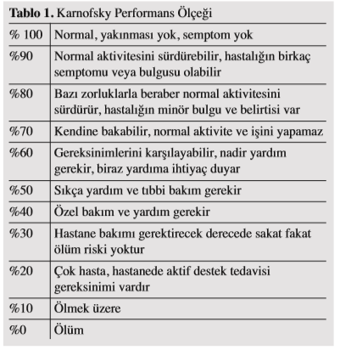
Notes:
Performans durumu palyatif bakımda hasta değerlendirmesinin kritik bir yönüdür.
Genel bir kural olarak, Karnofsky veya Doğu Kooperatif Onkoloji Grubu (ECOG) performans durumu ölçekleri ( tablo 6 ve tablo 7 ) tarafından değerlendirilen performans durumu, ileri terminal hastalığı olan bireylerde prognozun temel bir göstergesidir

Slide 28
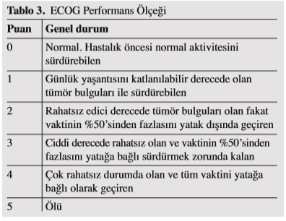

Slide 29
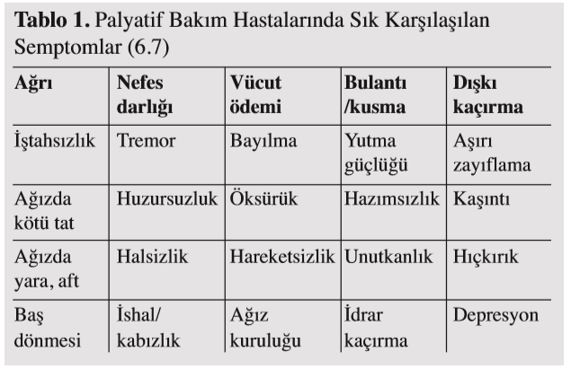
Sık Karşılaşılan Semptomlar
Notes:
9000'den fazla ciddi hasta hasta üzerinde yapılan çok merkezli bir çalışma, Amerika Birleşik Devletleri üçüncü basamak bakım merkezlerinde hastaneye yatırılan ciddi hastalar arasında ağrı, dispne, anksiyete ve depresyonun yaygın ve sıkıntı verici semptomlar olduğunu buldu

Slide 30
Malnutrisyon
Palyatif Bakım Merkezine kabul edilen hastalarda nütrisyon durumu, malnütrisyon, nütrisyona bağlı komplikasyonlar ve gastrointestinal semptomlar iyi değerlendirilmeli ve erken tedavi edilmelidir.
Tüketilen besin ögelerinin alımı ile değişen metabolizma ihtiyaçlarının karşılanması arasındaki süreğen dengesizlik
Notes:
→vücut kitlesi kaybı
→organ-sistem fonksiyon yetersizliği
*Palyatif Bakım Merkezine hastalar genellikle yaşamı tehdit eden hastalığa bağlı gelişen malnütrisyon veya nütrisyon uygulamasına bağlı gelişen komlikasyonlar nedeniyle gekmektedir
*İştahsızlık, bulantı, kusma, ishal, konstipasyon en sık karşılaşılan semptomlardır. Semptomlar erken giderilmediği taktirde hızla enerji, protein dengesi bozulmakta, hastalarda malnütrisyon, enfeksion ve organ yetmezlikleri ortaya çıkmaktadır.

Slide 31
Malnutrisyon
Nedenler;
Yetersiz gıda alımı
• Gıda ihtiyacının artması
• Malabsorbsiyon
• Malign hastalıklar
• Enfeksiyonlar
GİS’te tıkanıklık/darlık
Ağız içi lezyonlar
KT/RT bağlı anoreksi, bulantı, tat-koku kaybı

Slide 32
Malnutrisyon
Vücut kitlesinde azalma
Hipoalbüminemi sonucu ödemler
Enfeksiyonda artma
Yara iyileşmesinde gecikme
Gastrointestinal bozukluklar
Kardiyak fonksiyonlarda bozulma
Metabolik asidoz
Anemi
İyileşmede gecikme
Hastanede kalış süresinde uzama ile sonuçlanır.
Notes:
*Hastanın prognozunda önemli olumsuzluklara yol açar;

Slide 33
Notes:
Beslenme durumunun değerlendirilmesi:
AYRINTILI ANAMNEZ: Mevcut hastalık bilgisi İlaçlar
FİZİK MUAEYENE : Kilodaki değişim İnspeksiyon ( kas atrofisi, glossit, ödem) • Antropometrik ölçümler ( BKI, kol çevresi, deri kalınlığı) • Kas gücü degerlendırılır.
LABORATUVAR : Serum albümini 3g /dl altında
Serum transferrin 150 mg/dl altında
Lenfosit sayısı 1200’den
NRS-2002 tarama testi ile nrs puanı göre hastanın nutrısyon durumu degerlendırılır.

Slide 34
Notes:
İdeal vücut ağırlığının %80'ine sahip
Son 6 ay içinde vücut ağırlığının %10'unu kaybeden
Serum albümini 3g /dl altında olan
Serum transferrin 150 mg/dl altında olan
Derinin antijenik uyarılara cevabı azalmış olan
Lenfosit sayısı 1200’den az olan
→hastalar nütrisyonel destek yönünden aday kabul edilir!

Slide 35
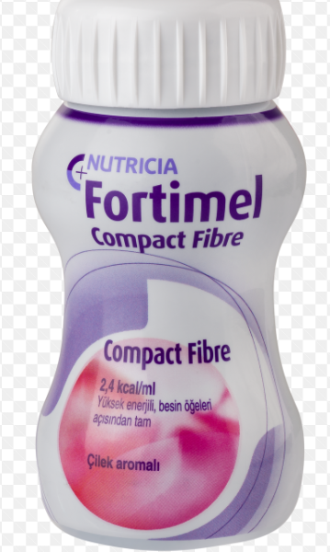
Malnutrisyon
ORAL BESLENME
Bazal enerji gereksinimi
Harris-Benedict formülü:
Erkek: 66+(13.7xW) + (5xH) – (6.8xA)
Kadın: 655+(9.6xW) + (1.8xH) – (4.7xA)
W: vücut ağırlığı H: boy (cm) A: yaş(yıl)
Hastanın seyrine ve gastrointestinal sistemin durumuna göre ayarlanmalıdır. Akut fazda 20-25 kkal/kg (C), düzelme fazında 25-30 kkal/kg (C)
Notes:
Oral beslenme → fizyolojik, psikolojik ve sosyal açıdan iyi hissetme
Noninvaziv / ucuz kontraendıkasyon yoksa ılk tercıh oral beslenmedır .
%60’dan azını alabilenler için kullanıma hazır oral preparatlar
Yüksek enerji sağlayan hiperkalorik ürünler
• Enerji kaynağı olarak karbonhidratlar, yağlar ve proteinler kullanılır.
Kanserli bir hastada oral gıda alım → 30-35 kal/kg/gün
protein → 1.5-2 gr/kg/gün
22 KCAL/ KG/ GÜN ŞEKLİNDE ORDER EDİYORLARMIŞ.
ENFEKSİYON VS DURUMLARDA 150-200 EKLİYORLARMIŞ.

Slide 36
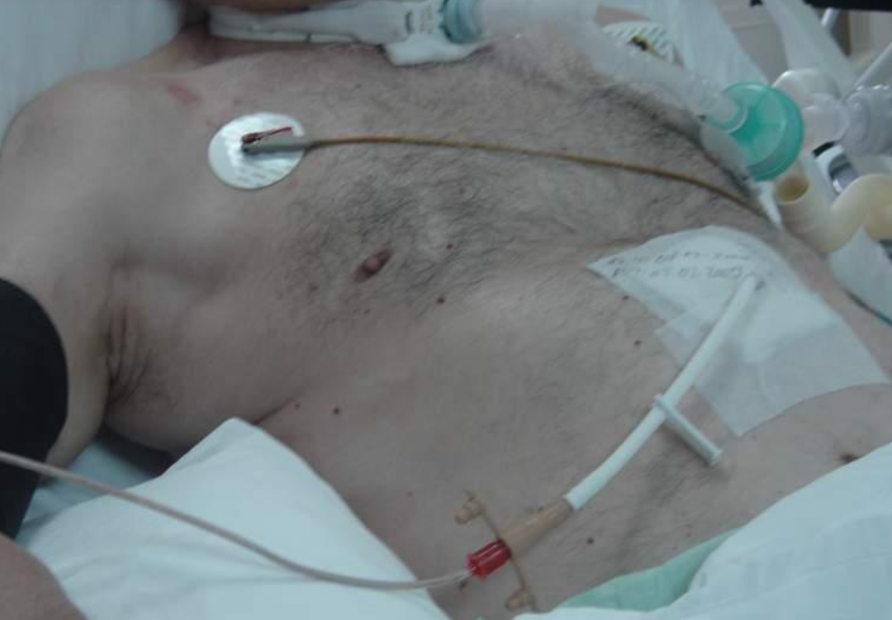
Malnutrisyon
ENTERAL BESLENME
Yetersiz oral alım( 7-10 gün süre ile günlük ihtiyacın ‹ %50 alınması)
Oral beslenmeyi engelleyecek durumlar(koma, inme, rad ösafajiti)
İhtiyacın oral beslenme ile karşılanamayacak kadar arttığı durumlar
Düşük çıkışlı enterokütan fistül(‹500ml/g)
Kısa süreli beslenme (4 haftadan az)
Oro/nazogastrik tüp ,Oro/nazoduodenal tüp ,Oro/nazojejunal tüp
Uzun süreli beslenme (4 haftadan fazla)
Gastrostomi , Duodenostomi , Jejunostomi
Notes:
Gastrointestinal sistem fonksiyonel olduğu sürece çok az tolere edilse bile enteral beslenme tercih edilmelidir.

Slide 37
Malnutrisyon
ENTERAL BESLENME
Hastalar; bulantı, diyare, kramplar, nazofarinkste rahatsızlık hissi, akut otitis media, aspirasyon pnömonisi açısından dikkatle izlenmeli

Slide 38
Malnutrisyon
PARENTERAL BESLENME
GIS fonksiyon bozuklukları
Ağır pankreatit
Barsakların ›5-7 gün dinlendirilmesi gerekliliği
Enteral beslenmeyi tolere edememe
Masif ince barsak rezeksiyonu
Yüksek çıkışlı enterokütan fistüller
Ciddi malnütrisyon
Notes:
Beslenme açığı enteral yolla kapatılamıyorsa, alması gereken miktarın %60’ını enteral alana kadar
Periferik veya santral venöz yolla
Monitorize; -günlük vücut ağırlığı ve sıvı
-kan şekeri ve gerekiyorsa insulin
-haftalık trigliserid, kolesterol
-haftalık albümin
-kreatinin, üre, elektrolit
-KCFT ve INR
-folat, B12

Slide 39
AĞRI
Uluslararası Ağrı Araştırmaları Derneği’ne (IASP) göre;
→Vücudun herhangi bir yerinden kaynaklanan, organik bir nedene bağlı olan ya da olmayan, kişinin geçmişteki deneyimleri ile ilgili, duyusal özellik gösteren hoş olmayan bir duygu
Palyatif bakımda ise altın standart;
Margo McCaffery’nin tanımıyla “Ağrı, hasta ne tanımlıyorsa odur.”
Notes:
Ağrı değerlendirmesinin amacı, bir şiddet derecesi elde etmek ve ağrının türü ve olası nedeni hakkında tanı koymaktır.
İlk adım hastaya ağrının varlığını ve şiddetini sormak ve yanıtlara inanmaktır.

Slide 40
AĞRI
Ağrının değerlendirilmesi aşamasında özellikle tipi, şiddeti, yayılımı, uyaran faktörler gibi hususlar mutlaka irdelenmeli
En basit ve uygulaması en kolay olan test görsel ağrı skalası (Visual Analog Scala:VAS)
Bu test çok uzun süreden beri uygulanan, kendini kanıtlamış ve tüm dünya literatüründe kabul görmekte
Üstteki şekil erişkin, alttaki ise çocuklar için oluşturulmuş
Notes:
Ağrının şiddeti ilaç seçimini ve dozajını yönlendirir.
Agrının tipi şiddeti tarzı seyri yayılımı uyaran rahatlatan faktörler önceki tedaviler sorgulanmalı.

Slide 41
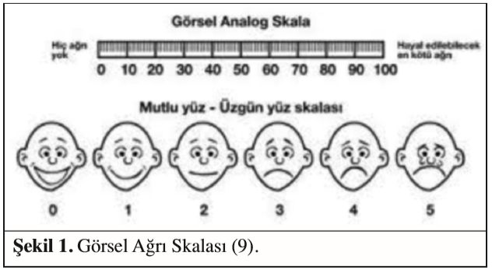
Notes:
Ağrı şiddeti belirleme

Slide 42
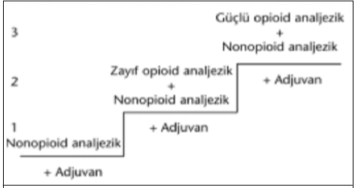
AĞRI
Nosiseptif ağrı → somatik ya da viseral
Nöropatik ağrı → santral ya da periferik sinir sistemi
→Farmakolojik tedavide ağrı tipi, şiddeti ve nedenine göre Dünya Sağlık Örgütü’nün (DSÖ) basamak sistemine göre tedavisi önerilmekte
Notes:
•Nosiseptif ağrı duysal reseptörler ve sinirler yoluyla algılanan ağrı tipidir, somatik ve visseral orjinli olabilir. Nosiseptif ağrı non-opioid analjeziklere ve opioidlere iyi yanıt verir.
Nöropatik ağrı periferik ya da santral sinir sisteminin anormal işlevi sonucudur, non-opioid ve opioid analjeziklere ek olarak adjuvan ilaçlara gereksinim vardır

Slide 43
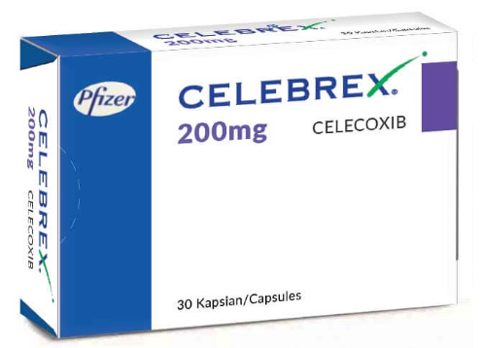
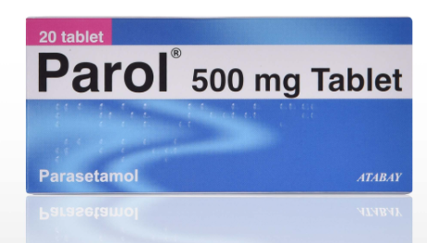
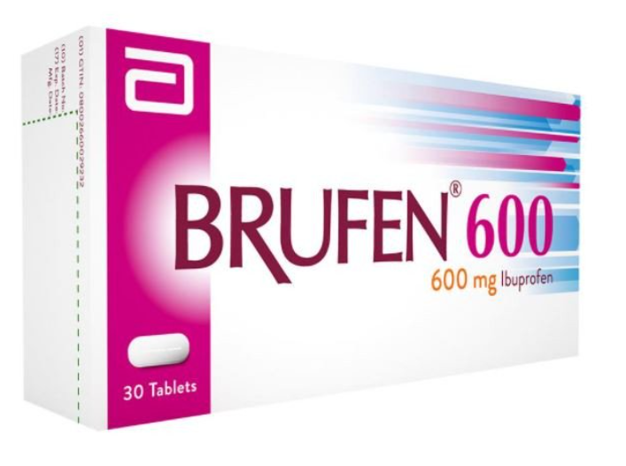
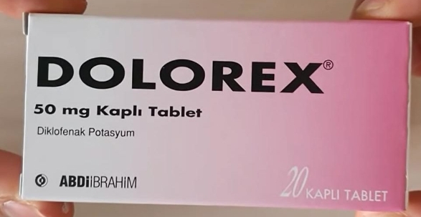
https://www.palyatifbakim.org.tr/images/klavuzlar/PALYATIF_BAKIMDA_AGRI_TEDAVISI.pdf
Notes:
Non opioid kullanım yolları ve dozajları
* Spazmolitik etkisi nedeniyle visseral ağrıda metamizol tercih edilebilir. * Kemik metastazlarında antienflamatuar etkisi nedeniyle NSAİİ ilaçlar ya da bisfosfanatlar önceliklidir. * Trombositopeni ve kanama riski olan hastalarda COX2 inhitörleri kullanılmalıdır. * Bu ilaçlarla ağrı geçmiyorsa ikinci basamağa geçilir ve tedaviye zayıf opioid ilaçlar (kodein, tramadol) ekleni

Slide 44
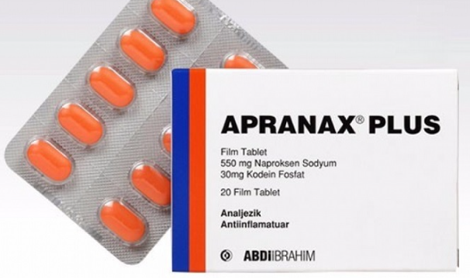
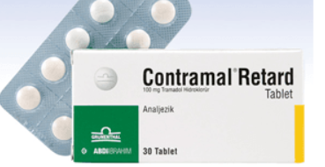
https://www.palyatifbakim.org.tr/images/klavuzlar/PALYATIF_BAKIMDA_AGRI_TEDAVISI.pdf
Notes:
Zayıf opioidler, kullanım yolları, dozları

Slide 45
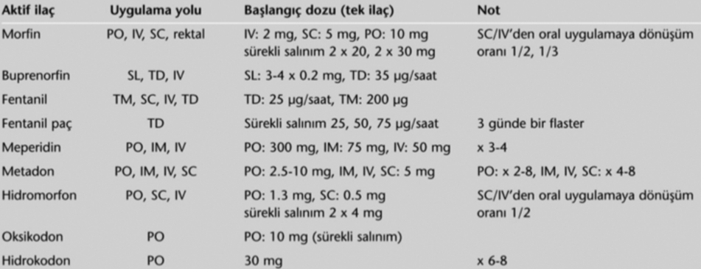
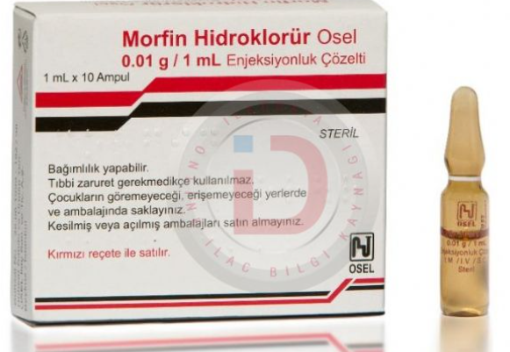
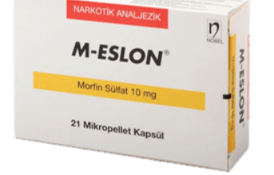
https://www.palyatifbakim.org.tr/images/klavuzlar/PALYATIF_BAKIMDA_AGRI_TEDAVISI.pdf
Notes:
Birinci ve ikinci basamaktaki ilaçlarla ağrı azalmıyorsa üçüncü basamak tedaviye (güçlü opioidler; fentanil, morfin) geçilir.
Güçlü opioidler, kullanım yolları, dozları Aktif ilaç Uygulama yolu Başlangıç dozu (tek ilaç) Not

Slide 46
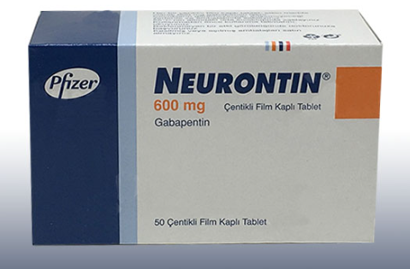
Her basamakta analjeziklerin etkisini artıran adjuvanlar eklenebilir.
Notes:
Her basamakta kendisi analjezik olmayan, analjeziklerin etkisini artıran adjuvan (ko-analjezik) ilaçlar (antidepresan, antikonvülzan, nöroleptik, kortikosteroid, oral lokal anestezik, anksiyolitik) eklenebilir. * Basamak değişimi için en az 24 saat geçmelidir

Slide 47
AĞRI
Öncelikle oral yol
Kişiye özgü doz ayarlaması
Yan etki profilaksisi ve tedavisi uygulanmalı
Akut ağrı krizlerinde ise parenteral yol tercih edilmeli

Slide 48
AĞRI
Opioidlerin yan etkileri;
Kabızlık
Bulantı-kusma
Sedasyon
Solunum depresyonu
→dikkatli olunmalı ve bu doğrultuda tedavi yönetimi gerçekleştirilmeli
Notes:
• Opioidlerin yan etkilerinin hastaların semptomlarına eklenebileceği unutulmamalıdır.
• Morfinin aktif metabolitleri birikerek sedasyonu artıracağı ve myoklonusu tetikleyebileceğinden özellikle böbrek yetmezliğinde doz ayarlaması iyi yapılmalıdır.
• Konstipasyon sık rastlanan ve tedavi süresince kalıcı olan bir yan etkidir, laksatiflerle tedaviyi gerektirir. Dirençli durumlarda opioid antagonisti methylnaltrexone kullanılabilir
Yorgunluk sık rastlanan bir semptomdur, 1 hafta içinde düzelir.
• Tedavinin başında % 25-35 bulantı-kusma görülür ve yaşam kalitesini olumsuz etkileyeceğinden başlangıçta mutlaka antiemetik profilaksisi yapılmalıdır. Genellikle 7- 10 gün içerisinde bulantı-kusma geçer ve antiemetik kesilebilir.
• Yan etkiler söz konusu olmadıkça ağrı giderilene kadar morfin dozu titre edilerek artırılır.

Slide 49
AĞRI
İnvazif ağrı tedavisinde ise etiyolojiye yönelik çeşitli yöntemler
→ sinir blokları, ablatif teknikler
Non-invazif, non-farmakolojik tedavi yöntemleri
→akupunktur, hipnoz, meditasyon
Notes:
Hastaların farmakolojik tedavisine ek olarak ya da tek başına uygulanabilir. Ağrı yanında diğer semptomlar (bulantı, yorgunluk, depresyon, uykusuzluk, iştahsızlık vs.) için de kullanılabilir

Slide 50
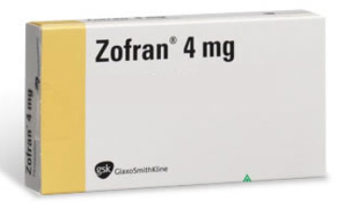
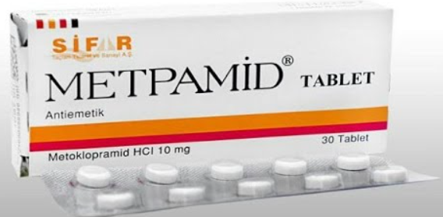
Bulantı
Primer hastalık veya uygulanan tedavi yöntemlerine bağlı
Tedavi etiyolojiye göre planlanmalı
antihistaminikler
prokinetik ajanlar
kortikosteroidler
dopamin-seratonin antagonistleri
Opioid kaynaklı; haloperidol , metoklopramid
Kemoterapiye bağlı; kortikosteroid
Notes:
Hastalarda mide bulantısı ile birlikte kusma varsa, etiyolojiye dair ipuçları sağlayabileceği için zamanlamasını, şeklini ve kusmanın bulantıyı giderip gidermediğini değerlendiririz.
Kusma eslık edıyor mu tedavi alıyor mu ayrıntılı öyku fızık muayene laboratuvar tetkıklerı gerekırse göruntuleme yöntenlerı ıle etyolojı belirlenip tedavı edılmelı .
Az bir bulantı ile birlikte büyük hacimli kusmalar intestinal obstruksiyonu akla getirirken sürekli bir bulantı hissiyle beraber az miktarlı kusmalar metabolik durumlar veya ilaçlara bağlı olarak oluşabilir.
METOKLOPRAMID Y.E.: EKSTRAPİRAMİDAL, PARKİNSON BENZERİ

Slide 51
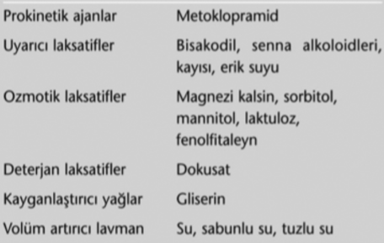
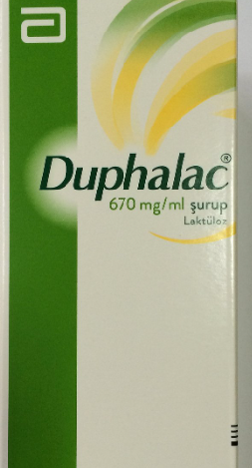
Kabızlık
Kabızlığın tedavisi başlangıçta altta yatan, potansiyel olarak geri döndürülebilir faktörlerin ele alınmasıyla başlar
Organik bir neden yoksa semptomatik tedavi
Notes:
Kolorektal kanser, bağırsak dışı kitle, postinflamatuar, iskemik veya cerrahi stenoz
Endokrin veya metabolik: Diyabet, hipotiroidizm, hiperkalsemi, porfiri, kronik böbrek yetmezliği, panhipopitüitarizm, gebelik
Nörolojik :Omurilik yaralanması, Parkinson hastalığı, parapleji, multipl skleroz, otonom nöropati, Hirschsprung hastalığı, kronik bağırsak psödo-obstrüksiyonuMiyojenikMiyotonik distrofi, dermatomiyozit, skleroderma, amiloidoz, kronik bağırsak psödoobstrüksiyonuAnorektal Anal fissür, anal darlıklar, inflamatuar barsak hastalığı, proktit
İlaçlar: Opiatlar, antihipertansif ajanlar, trisiklik antidepresanlar, demir preparatları, nöbet önleyici ilaçlar, anti-Parkinson ajanları (antikolinerjik veya dopaminerjik), baryum
Diyet veya yaşam tarzı :Düşük lifli diyet, dehidrasyon, hareketsiz yaşam tarzı

Slide 52
Nefes Darlığı
Notes:
Laboratuvar testleri ve görüntüleme çalışmaları (nabız oksimetresi, arteriyel kan gazları, göğüs radyografileri, solunum fonksiyon testleri vb.) dispnenin varlığını veya ciddiyetini tespit etmede yardımcı değildir.
Örnek olarak, normal oksijen satürasyonu nefes darlığını dışlamaz ve ilerlemiş akciğer hastalığı olan bazı hastalarda nefes darlığı sorunu yaşanmaz. Bununla birlikte, bu tür testler, eğer hastanın bakım hedeflerine uygunsa, dispnenin altında yatan nedeni belirlemeye yardımcı olabilir
Yaşam kalitesini dramatik olarak etkileyen subjektif bir deneyimdir. Dispne terimi aslında hava açlığı, nefes alma çabasında artış, göğüste sıkışma hissi, hızlı nefes alma, nefesi tam verememe, boğulma hissi gibi bazı sözcüklerle ifade edilen solunumsal rahatsızlık ile ilgili algıları da kapsamaktadır. Dispne ağrı gibi çok boyutlu olup, hastalar için duygusal ve fiziksel komponentleri olan deneyimlerle şekillenen oldukça kişiye özgü bir semptomdur (31,32). Dispne yaşamı tehdit eden çoğu hastalıkta görülen bir problem olup, varlığı ve şiddeti hastalığın ilerleme evresiyl e ilişkilidir. İlerlemiş evredeki hastalarda aralıklı akut atakların eşlik ettiği kronik bir nefes açlığı durumu bulunmaktadır. Akut nefes darlığı atakları, hastaların ve yakınlarının korku, panik, anksiyete gibi duygulanımlarını arttırmakta hatta çok şiddetli ataklar hastaya ölüme yaklaşmış olma hissini yaşatabilmektedir. Hastalar dispne ile başa çıkabilmeki çin çoğunlukla kendilerini sosyal açıdan izole etmekte, dış yaşamla ve arkadaşlarıyla olan ilişkilerinden soyutlamaktadır. Sonuç olarak depresyon, halsizlik, genel olarak yaşam-d an tat almama ve yüksek derecede emosyonel stres çok sıklıkla görülmektedir (33,34). Dispnenin optimal tedavisi altta yatan hastalığın veya reversibl nedenlerin çözümlenmesi ile sağlanmaktadır. Farmakolojik ve non farmakolojik tedaviler nefes darlığının haf fletilmesinde yararlı olabilmekle beraber altta yatan esas hastalığın tedavisinden uzaklaşılmadan ve mümkün olduğunca ekip anlayışı ile hareket edilmeye

Slide 53
Nefes Darlığı
Amerikan Klinik Onkoloji Derneği, Amerikan Göğüs Hekimleri Koleji (ACCP), ACP, Amerikan Toraks Derneği (ATS), Kanada Toraks Derneği, kılavuzları ileri terminal hastalığı olan hastalarda solunum depresyonu riskine karşı dikkatli olunarak sistemik opioidlerin kullanımını önermektedir.
Panik atak ve anksiyete ; kısa etki süreli benzodiazepinler ve nöroleptikler
Kortikosteroidler ; bronkodilatatör, antiödem, antienflamatuvar etki
Postural drenaj, oda havasının nemlendirilmesi, pozisyon değişikliği, bronkodilatatör, mukolitik, antienflamatuvar ajanlar, oksijen

Slide 54
Ödem
İlerlemiş hastalık→hipoalbüminemi →onkotik basınç azalması
Sebebe yönelik olarak tedavi planlanmalı

Slide 55
Kaşıntı
Böbrek ve karaciğer yetmezlikleri → üre, bilirubin gibi metabolitler
Altta yatan hastalığın tedavisi
Antihistaminikler, topikal antiprüritikler

Slide 56
Ağız Kuruluğu
Dehidratasyona
Kanser ; baş ve boyna RT
Ağızdan nefes almak
Oral alımın azalması
İleri yaş
Dilde yanma
Tat duyusunda azalma
Yutma ve konuşmada
→ Rehidratasyon terminal bakım hastalarında semptomları düzeltemez
→Ağız mukozasının nemlendirilmesi hastanın rahatlamasını sağlar

Slide 57
Deliryum
Palyatif bakım hastalarında → %40
Metabolik dengesizlik
Kullanılan ilaçlar
Dehidratasyon
Enfeksiyon
İleri yaş
Ensefalopati → Altta yatan nedene yönelik tedavi
Metabolik sorunlar, sıvı dengesizlikleri, enfeksiyon vb

Slide 58
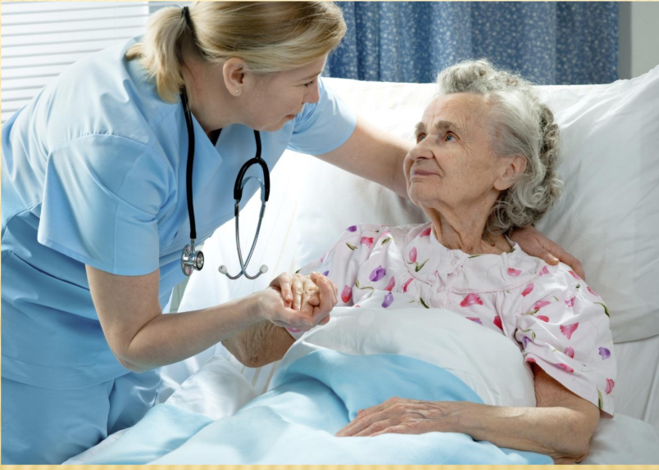
Anksiyete
Geleceğin belirsizliği
Yaklaşan ölümle ilgili korku
Geride bıraktıkları → hastayla iletişim / manevi destek
Lorazepam 0.5-1, 2.5 mg, sekiz saatte bir
Midazolam 2.5-5-10 mg, tek doz
Antidepresanlar (SSRI, trisiklik)

Slide 59
Tamamlayıcı Tedaviler
Modern tıp tedavi protokollerine ek olarak hem tanı koyma hem de tedavi amaçlı kullanılan geleneksel sağlık yöntemlerine tamamlayıcı ve alternatif tedaviler (TAT) denilmektedir.
Tamamlayıcı tedavi yöntemlerinin kullanımı tıbbi tedavi ile ilgili her alanda giderek artmaktadır.
Palyatif bakımda da destekleyici anlamda birçok tamamlayıcı tedavi yöntemi bulunmaktadır.
Notes:
Tamamlayıcı tedaviler → yaşam kalitesini yükseltmek ve semptomları kontrolü
→ palyatif bakım ilkeleri ile çatışmaz
Alternatif tedavi → yeterli bilimsel kanıt yoktur
→kanıta dayalı tedavi anlayışının yerine
→ invazif, pahalı ve potansiyel tehlikeli
Son dönemde alternatif ve tamamlayıcı tıp palyatif bakım da dahil olmak üzere, sağlık sisteminin her bileşeni etkilemektedir.

Slide 60
Sağlık profesyonellerinin bu konu hakkında bilgi sahibi olması gerektiği kadar güncel literatürü de takip etmesi ve hastalarının ihtiyaçlarına buna göre çözüm üretebilme yeteneği kazanması giderek önem kazanmaktadır.
Burada dikkat edilmesi gereken en önemli nokta tamamlayıcı tedavilerin konvansiyonel tedavilere bir alternatif olmadığı ve bu konunun hastalar ile iletişimde vurgulanmasının giderek önem kazandığının bilincinde olunmalıdır.

Slide 61
Masaj Terapisi
İsveç masajı, refleksoloji ve Reiki
Ağrının azalması ve uyku kalitesinin artması
Bulantı, anksiyete, depresyon, stres ve yorgunlukta azalma
Terapötik dokunma
Vücuttaki enerji noktalarına dokunarak uygulanır
Genel anlamda rahatlama ve konfor
Uykusuzluk ve yorgunluk
Olumsuz bir yönü rapor edilmemiş

Slide 62
Müzik Terapisi
Yüksek lisans düzeyinde eğitim
Gitar, keman, çello, piyano ve elektronik klavye
Terapistler → özgün müzik
→birlikte şarkı
söyleme
→şarkılar yazmak
Bilişsel Davranışçı Terapi
Psikoterapi türü
Düşünme ve hissetme yapısını değiştirme
Mental ve duygusal faktörler üzerinde olan rahatlatıcı etki
-Dini seanslar (Dinsel meditasyon)
-Meditasyon
-Rahatlama ve derin nefes egzersizleri

Slide 63
Refleksoloji
Yansıtma
Her organın el, ayak, göz ve kulaklarda yansıyan bir noktası
Masaj ile periferik ve santral sinir sisteminin uyarımı
Endorfin salınımı → gevşeme ve rahatlık
Panik atak, stres, anksiyete, depresyon, yorgunluk, uykusuzluk, kanser ağrıları
Akupunktur
Elle ya da elektrik stimülasyonu tarafından manipüle edilen ince, katı ve metalik iğneler
Huzurevlerinde, palyatif bakım ve onkoloji servislerinde kullanılabilir
Ağrı, bulantı ve kusma, nefes darlığı, sıcak basması, yorgunluk ve detrüsör instabilitesi
Notes:
Burada amaç vücudumuzdaki her organın el, ayak, göz ve kulaklarda yansıyan bir noktası olduğunu vurgulamaktır. Bu noktalara uygulanan masaj ile beden fonksiyonlarında iyileşme sağlanması hedeflenmektedir. Bu yöntemde en çok kullanılan bölge ise ayaklardır. Buradaki hedef masaj ile periferik ve santral sinir sisteminin uyarımının sağlanması ve vücudun kendi iyileştirme gücünü canlandırmasıdır.

Slide 64
Aromaterapi
Bitkilerden elde edilen esansiyel yağlar
Solunum yoluyla, masaj yaparak ya da sistemik yollar ile (oral, vajinal veya rektal)
Güçlü antimikrobiyal, iyileştirici ve hücrelerin remodellingini artırıcı
Hipnoterapi
Bir terapist (hetero-hipnoz) tarafından ya da bireyin kendi kendine (self-hipnoz)
Sözel uyarılar odaklı değişmiş bilinç hali
Hasta her zaman kontrol altında olup istediği zaman süreci sonlandırabilir
Baş ağrısı, yanık, kanser ağrıları, invazif tıbbi prosedür, kas-iskelet sistemi, aşırı hassas bağırsak sendromu ve fibromiyalji

Slide 65
KAYNAKLAR
Rakel Aile Hekimliği
www.palyatifbakim.org.tr Ağrı Kılavuzu
https://palyatif.org/?p=sunum
https://sso.uptodate.com/contents/overview-of-comprehensive-patient-assessment-in-palliative-care?search=palyatif%20bak%C4%B1m&source=search_result&selectedTitle=1%7E150&usage_type=default&display_rank=1
https://sso.uptodate.com/contents/overview-of-managing-common-non-pain-symptoms-in-palliative-care?search=palyatif%20bak%C4%B1m&source=search_result&selectedTitle=2%7E150&usage_type=default&display_rank=2
https://dergipark.org.tr/tr/download/article-file/1239361
Klinik Tıp Aile Hekimliği Dergisi Cilt: 8 Sayı: 3 Mayıs - Haziran 2016
Akçakaya A, Akçakaya F B. Palyatif Bakım Tanımı ve Tarihçesi. Akçakaya A, Başıbüyük M, Aydoğdu İ, Uysal A M. Editör. Palyatif Bakım ve Tıp. İstanbul Tıp Kitabevleri. 2019;2-10
https://www.uptodate.com/contents/approach-to-the-adult-with-nausea-and-vomiting?search=bulant%C4%B1%20kusma%20tedavisi&source=search_result&selectedTitle=1~150&usage_type=default&display_rank=1#H26

Slide 66
Teşekkürler…

